Slide 1
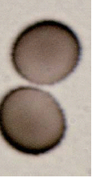
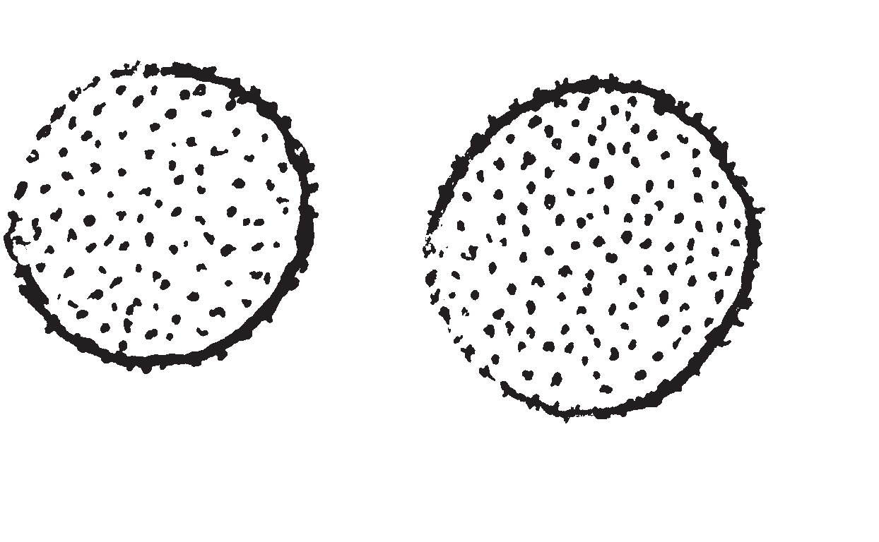
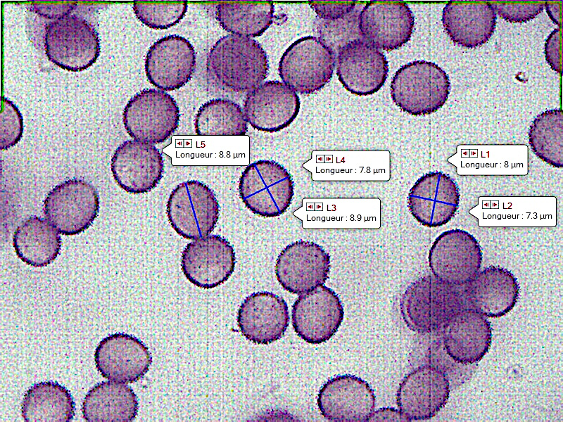
F. Laevis spores finement et densément verruqueuses Spores assez foncées avec un côté plus pâle
.
F. Luteonitens verrues dispersées et irrégulièrement réparties,
Mars 2015 Marianne
2020 Yves

